Slide 1
Музыкальные инструменты народов Прикамья

Slide 2
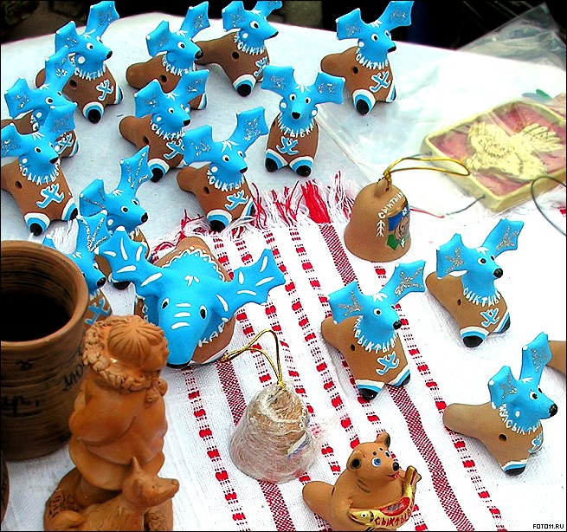
Музыкальный
Инструмент
«Пэлян»
Народов Коми
Исполняет звукоподражательные
наигрыши. Например, как кукушка кукует. На них играли летом во время сенокоса, и дома на посиделках.

Slide 3
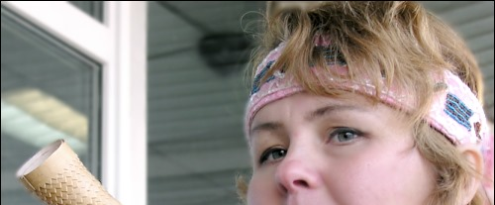
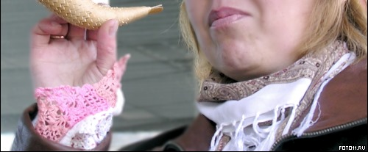
«Сюмэд буксан» Дудник или
рожок из бересты.
На них исполнялись пастушеские и охотничьи сигналы (гудение):
пастухи оповещали друг друга и таким образом связывались между собой во время поисков коров, оленей, охотники
возвещали о прекращении охоты
и сборе на месте стоянки.

Slide 4
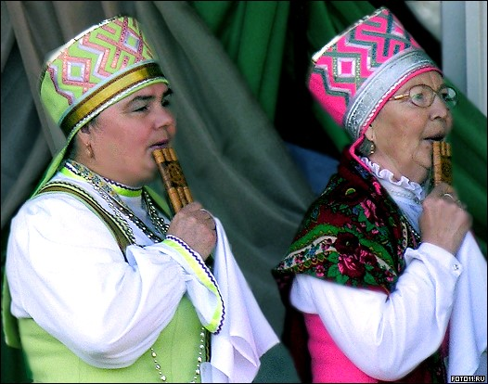
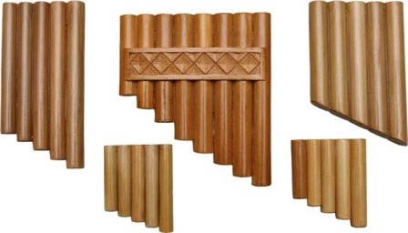
Куима-
чипсан-
свисток.
У Коми
народа, на них
играют только
женщины.

Slide 5
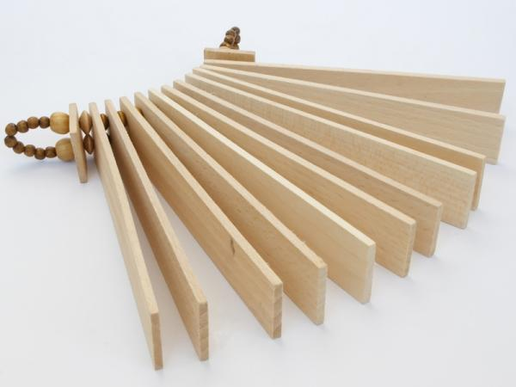
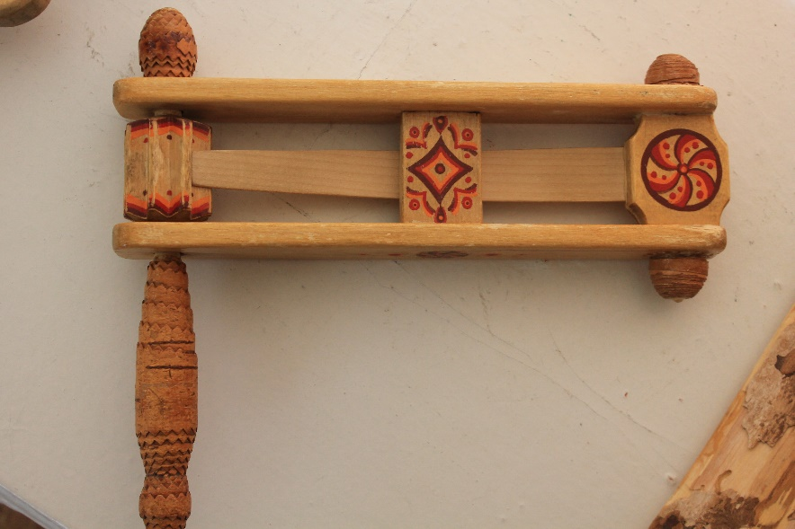
«Сярган»(трещётка)- ребристый валик с рукояткой и скользящей по нему деревянной пластиной, внутри рамка.
Ими отпугивали лошадей,
забравшихся на овсяное поле.

Slide 6
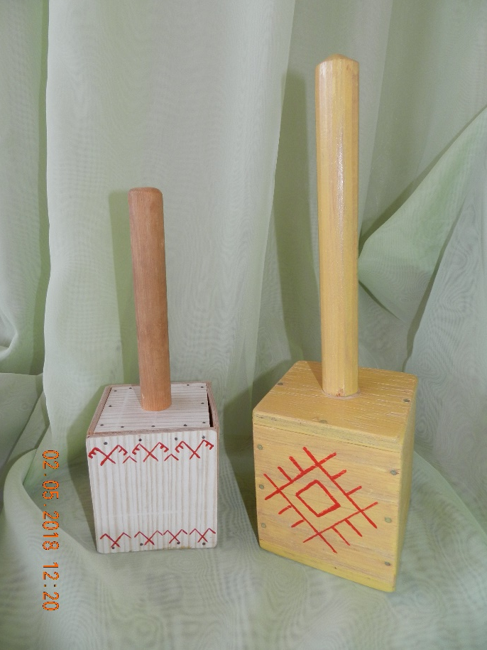
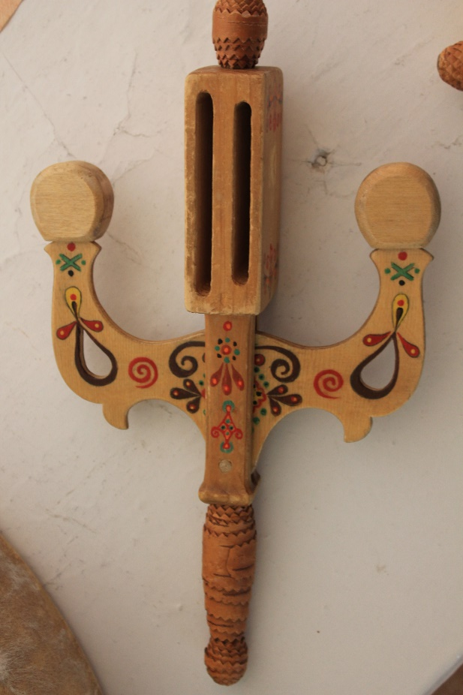
«Колотушка»- музыкальный инструмент сторожа. Этим ударным инструментом хранитель порядка ходил и постукивал тёмными ночами, отпугивая воров.

Slide 7
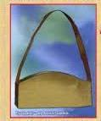
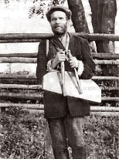
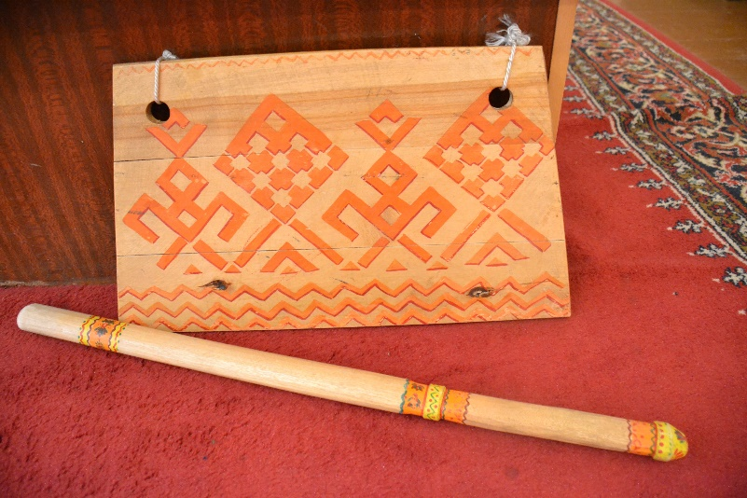
«Пу барабан»
(деревянный барабан). Им пользовались пастухи, когда пасли коров. Оленеводы с его помощью отгоняли волков.

Slide 8
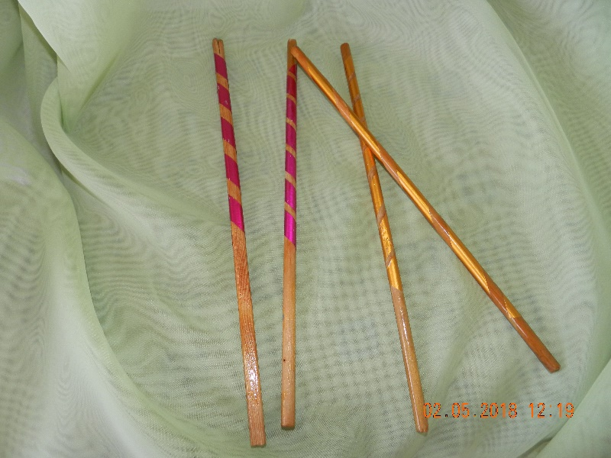
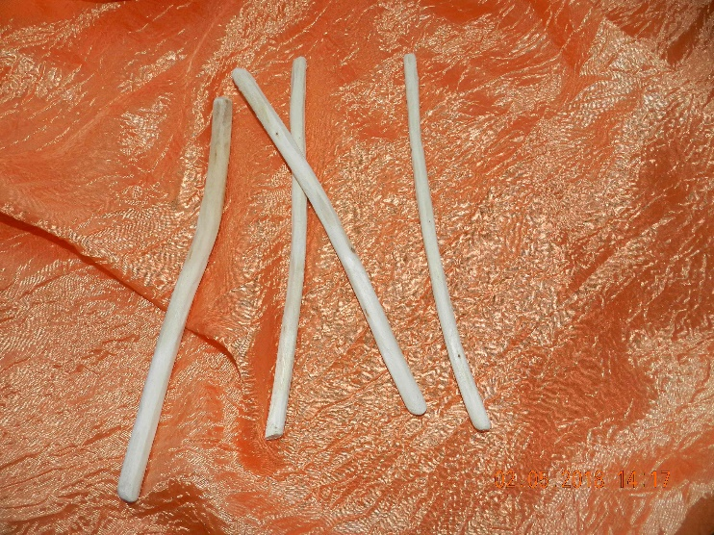
Пубедьяс- деревянные палочки. Использовались с целью отпугивания от оленьего стада рыскающих кругом волков. Оленеводы ночью выходили из чума и били палочками друг о друга, производя этим треск.

Slide 9
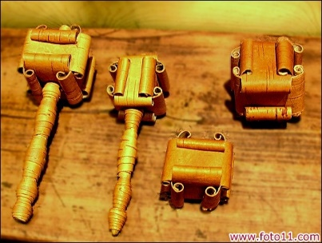
«Шур-шар»- погремушка.
Служит для увеселения маленьких детей из бересты. Тембр звучания зависит от внутреннего наполнения.

Slide 10
Удмуртские народные инструменты Дымбыр Изготавливался из дерева и кожи

Slide 11
Крезь
Наиболее любимым инструментом удмуртов был крезь – струнный щипковый инструмент.

Slide 12
Кубыз На свадьбах и гуляниях звучал инструмент кубыз

Slide 13
Татарские народные инструменты Курай Древний музыкальный инструмент, первоначально его использовали пастухи для передачи сигналов

Slide 15
Кубыз

Slide 16
Мандолина

Slide 17
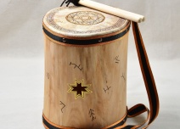
Что можем изготовить мы
Барабан
Дымбыр (удмуртский)

Slide 18
Дудочка
Курай (татарский инструмент)

Slide 19
Чипсан (Коми музык. Инструмент)
Свирель

Slide 20
Трещотка
Сярган (Коми муз. инструмент)

Slide 21
Шумелки
Шур – шар (Коми муз. инструменты)

Slide 22
Деревянные палочки
Пубедьяс (Коми муз. инструменты)

Slide 23
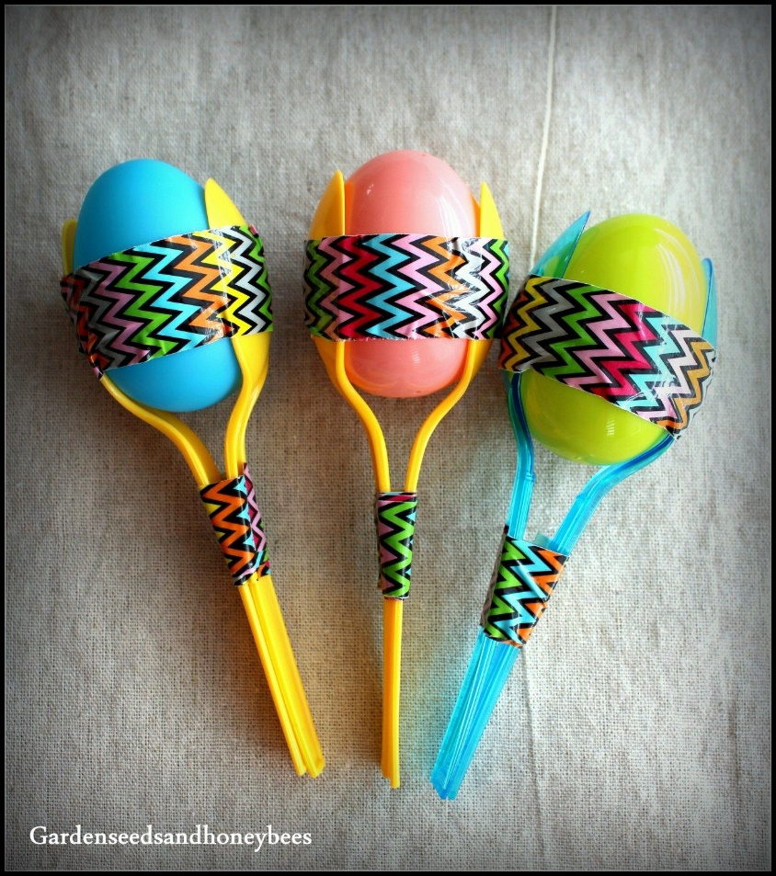
Маракасы

Slide 24
Колокольчики на ножки

Slide 25
Музыкальные инструменты народов Прикамья

